Slide 1


ANALISIS KELAYAKAN, NPV,IRR,PP, B/P RASIO
PERTEMUAN KE 10

Slide 2
Konsep Investasi, Sumber Modal, dan Biaya dalam Studi Kelayakan Bisnis Pariwisata
A. Pengantar
Dalam studi kelayakan bisnis pariwisata, investasi merupakan langkah awal yang menentukan keberhasilan proyek. Investasi di bidang pariwisata tidak hanya menilai potensi keuntungan finansial, tetapi juga memperhatikan dampak sosial, budaya, dan lingkungan di sekitar destinasi.
Tujuan analisis investasi adalah untuk memastikan bahwa proyek wisata layak dilaksanakan dari segi finansial, operasional, maupun sosial.

Slide 3
B. Konsep Investasi
Investasi adalah penanaman modal dalam bentuk sumber daya keuangan, fisik, maupun intelektual untuk memperoleh keuntungan di masa depan.
Dalam konteks pariwisata, investasi dapat berupa:
Pembangunan fasilitas wisata (hotel, resort, restoran, homestay)
Peningkatan infrastruktur (jalan, parkir, area publik)
Pengembangan sumber daya manusia pariwisata
Inovasi produk wisata (paket wisata, ekowisata, wisata budaya)

Slide 4
Tujuan investasi pariwisata:
Meningkatkan daya tarik destinasi.
Mendorong pertumbuhan ekonomi lokal.
Menciptakan lapangan kerja.
Menjamin keberlanjutan usaha pariwisata.

Slide 5
C. Sumber Modal
Sumber modal dalam bisnis pariwisata dibagi menjadi dua, yaitu:
1. Modal Internal
Berasal dari dalam perusahaan atau kelompok pengelola:
Tabungan pribadi
Laba ditahan
Investasi pemilik
Partisipasi masyarakat lokal (gotong royong, koperasi desa)

Slide 6
2. Modal Eksternal
Berasal dari luar organisasi:
Pinjaman bank atau lembaga keuangan
Modal ventura
Investor swasta
Bantuan pemerintah (hibah, dana desa, CSR)
Kerjasama publik-swasta (PPP)

Slide 7
D. Biaya Investasi
Biaya investasi adalah seluruh pengeluaran awal yang diperlukan untuk membangun dan menyiapkan bisnis agar dapat beroperasi.
Komponen biaya investasi:
Biaya tanah dan bangunan (pembelian atau sewa lokasi)
Biaya konstruksi dan infrastruktur (gedung, jalan akses, listrik, air)
Biaya peralatan (fasilitas kamar, dapur, transportasi)
Biaya perizinan dan legalitas
Biaya promosi awal dan pengembangan produk wisata
Biaya pelatihan SDM awal

Slide 8
E. Biaya Operasional
Biaya operasional adalah pengeluaran rutin selama kegiatan bisnis berjalan.
Komponen biaya operasional:
Gaji dan upah karyawan
Biaya listrik, air, dan internet
Biaya bahan baku (makanan, perawatan fasilitas)
Biaya promosi dan pemasaran
Pajak dan retribusi
Biaya pemeliharaan dan kebersihan

Slide 9
F. Contoh Kasus 1: Desa Wisata Alam Nglanggeran (DIY)
Deskripsi: Desa wisata ini mengandalkan potensi wisata alam (Gunung Api Purba) dan budaya lokal.
Investasi awal:
Pembangunan homestay: Rp 400 juta
Pengadaan sarana wisata (jalur trekking, spot foto): Rp 150 juta
Pelatihan SDM & pemandu: Rp 50 juta Total biaya investasi: Rp 600 juta

Slide 10
Sumber modal:
Dana desa (hibah pemerintah) 50%
Swadaya masyarakat & koperasi 30%
CSR perusahaan lokal 20%
Biaya operasional bulanan:
Gaji pengelola: Rp 10 juta
Pemeliharaan fasilitas: Rp 5 juta
Promosi online: Rp 3 juta Total operasional: Rp 18 juta/bulan
Manfaat: Meningkatkan ekonomi lokal, membuka 40 lapangan kerja, menjaga kelestarian alam dan budaya.

Slide 11
G. Contoh Kasus 2: Hotel & Resort Bukit Indah (Lombok)
Deskripsi: Hotel bintang 4 dengan konsep eco-luxury, memadukan pemandangan alam dan keberlanjutan lingkungan.
Investasi awal:
Pembangunan hotel (30 kamar): Rp 15 miliar
Furnitur dan interior: Rp 2 miliar
Perizinan dan desain: Rp 500 juta Total biaya investasi: Rp 17,5 miliar

Slide 12
Sumber modal:
Investor swasta: 70%
Pinjaman bank: 30%
Biaya operasional bulanan:
Gaji karyawan: Rp 150 juta
Utilitas (air, listrik, internet): Rp 40 juta
Promosi dan digital marketing: Rp 30 juta
Maintenance & laundry: Rp 20 juta Total operasional: Rp 240 juta/bulan
Manfaat: Menarik wisatawan domestik dan mancanegara, meningkatkan PAD daerah, serta menjadi model hotel berkelanjutan.

Slide 13
H. Soal Latihan Mahasiswa
Jelaskan hubungan antara sumber modal dan risiko investasi dalam bisnis pariwisata!
Sebutkan perbedaan antara biaya investasi dan biaya operasional dengan contoh nyata!
Jika kamu menjadi investor pada proyek desa wisata, faktor apa yang paling kamu pertimbangkan sebelum menanam modal?
Analisis dampak sosial ekonomi dari investasi hotel terhadap masyarakat sekitar!

Slide 14
Analisis Kelayakan Finansial (NPV, IRR, PP, dan B/C Ratio)
Untuk Studi Kelayakan Bisnis Pariwisata
A. Pengantar
Analisis kelayakan finansial digunakan untuk menilai apakah suatu proyek pariwisata layak secara ekonomi dan keuangan. Tujuan utamanya adalah mengetahui apakah investasi yang dilakukan dapat menghasilkan keuntungan yang sesuai dengan harapan investor.

Slide 15
Beberapa indikator umum yang digunakan antara lain:
Net Present Value (NPV)
Internal Rate of Return (IRR)
Payback Period (PP)
Benefit-Cost Ratio (B/C Ratio)

Slide 16
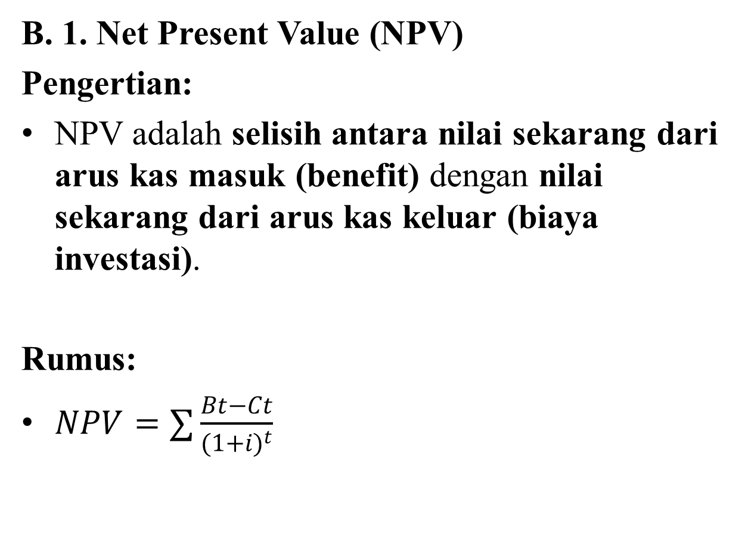
B. 1. Net Present Value (NPV)
Pengertian:
NPV adalah selisih antara nilai sekarang dari arus kas masuk (benefit) dengan nilai sekarang dari arus kas keluar (biaya investasi).
Rumus:
$NPV=∑\frac{Bt−Ct}{(1+i)^{t}}$

Slide 17
Keterangan:
Bt = manfaat (benefit) pada tahun ke-t
Ct = biaya (cost) pada tahun ke-t
i = tingkat suku bunga atau discount rate
t = tahun ke-t
Kriteria Kelayakan:
Jika NPV > 0, proyek layak (menguntungkan)
Jika NPV = 0, proyek impas
Jika NPV < 0, proyek tidak layak
Contoh:
Investasi pembangunan Desa Wisata Alam sebesar Rp 500 juta menghasilkan arus kas masuk Rp 150 juta per tahun selama 5 tahun dengan tingkat bunga 10%. → Hitung NPV untuk menilai kelayakan proyek.

Slide 18
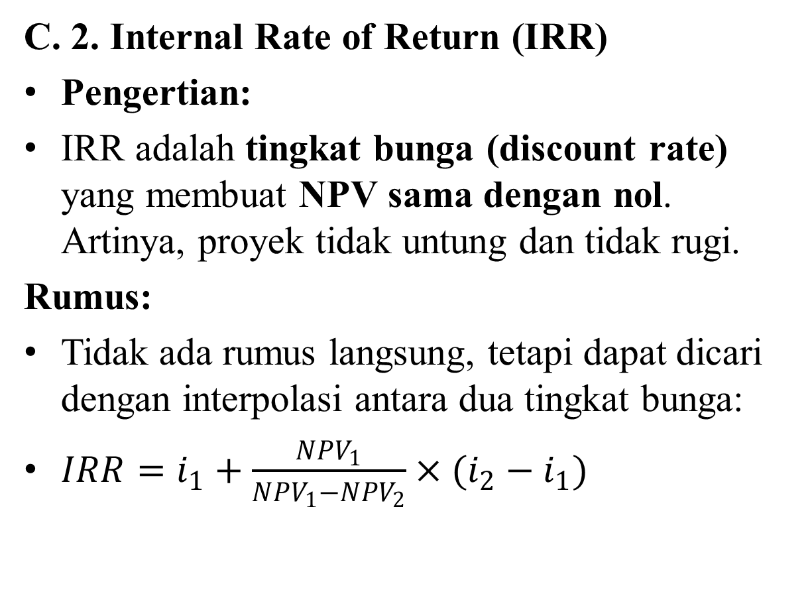
C. 2. Internal Rate of Return (IRR)
Pengertian:
IRR adalah tingkat bunga (discount rate) yang membuat NPV sama dengan nol. Artinya, proyek tidak untung dan tidak rugi.
Rumus:
Tidak ada rumus langsung, tetapi dapat dicari dengan interpolasi antara dua tingkat bunga:
$IRR=i_{1}+\frac{NPV_{1}}{NPV_{1}−NPV_{2}}×(i_{2}−i_{1})$

Slide 19
Keterangan:
i₁ = tingkat bunga pertama (NPV₁ positif)
i₂ = tingkat bunga kedua (NPV₂ negatif)
Kriteria Kelayakan:
Jika IRR > tingkat bunga yang berlaku, maka proyek layak
Jika IRR < tingkat bunga yang berlaku, maka proyek tidak layak
Contoh:
Jika IRR proyek Hotel Bukit Indah sebesar 14% sedangkan bunga pinjaman bank 10%, maka proyek layak dijalankan.

Slide 20
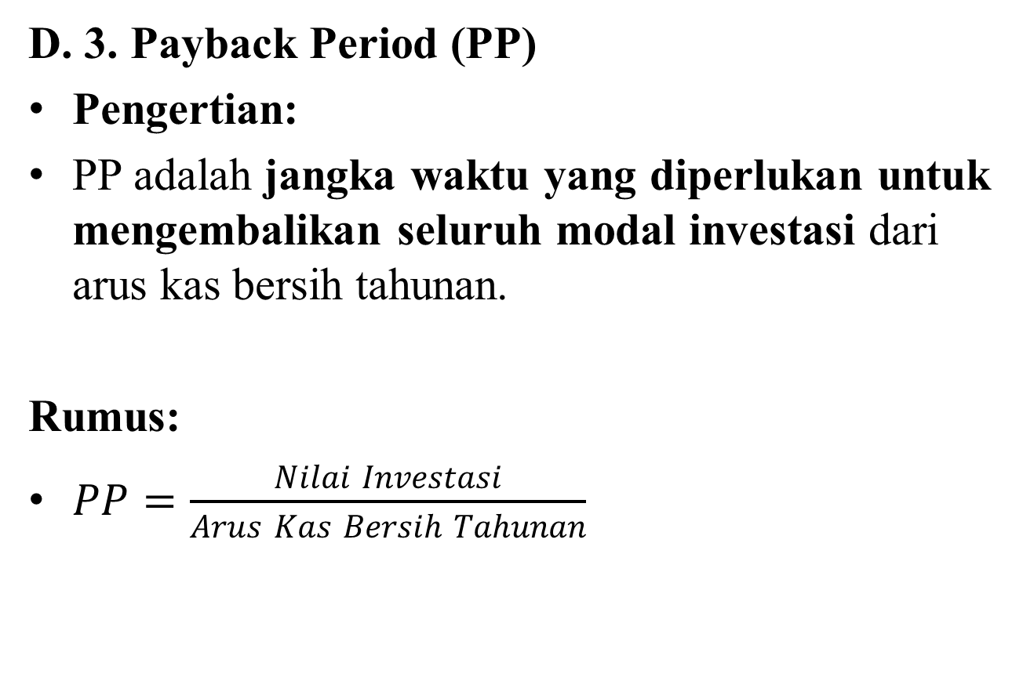
D. 3. Payback Period (PP)
Pengertian:
PP adalah jangka waktu yang diperlukan untuk mengembalikan seluruh modal investasi dari arus kas bersih tahunan.
Rumus:
$PP=\frac{Nilai Investasi}{Arus Kas Bersih Tahunan}$

Slide 21
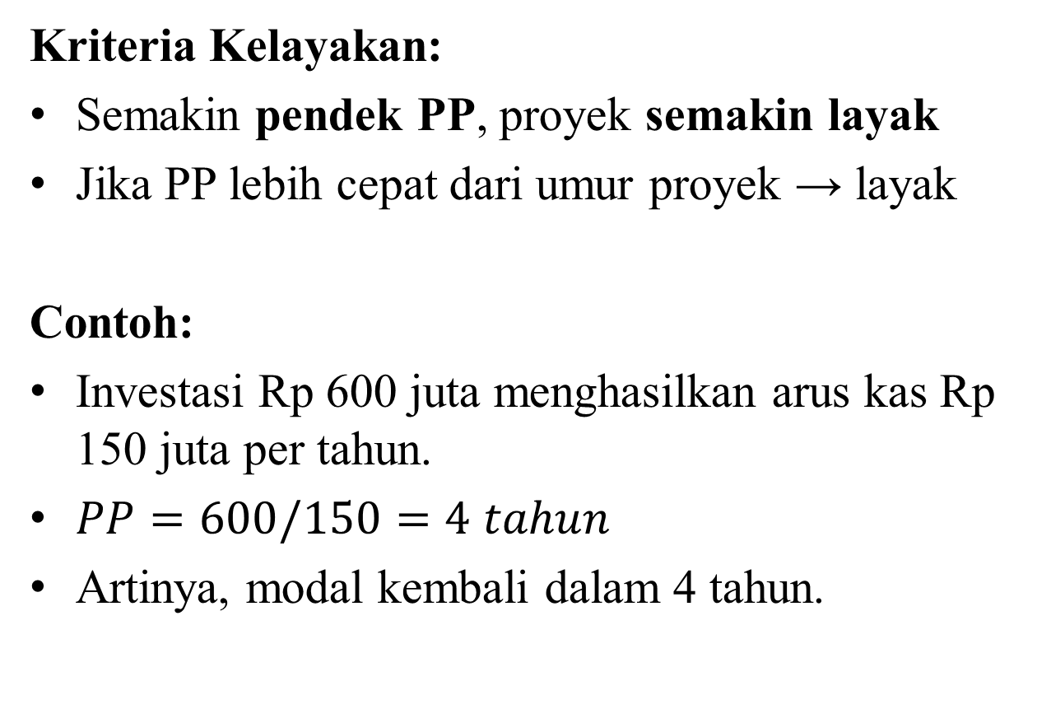
Kriteria Kelayakan:
Semakin pendek PP, proyek semakin layak
Jika PP lebih cepat dari umur proyek → layak
Contoh:
Investasi Rp 600 juta menghasilkan arus kas Rp 150 juta per tahun.
$PP=600/150=4 tahun$
Artinya, modal kembali dalam 4 tahun.

Slide 22
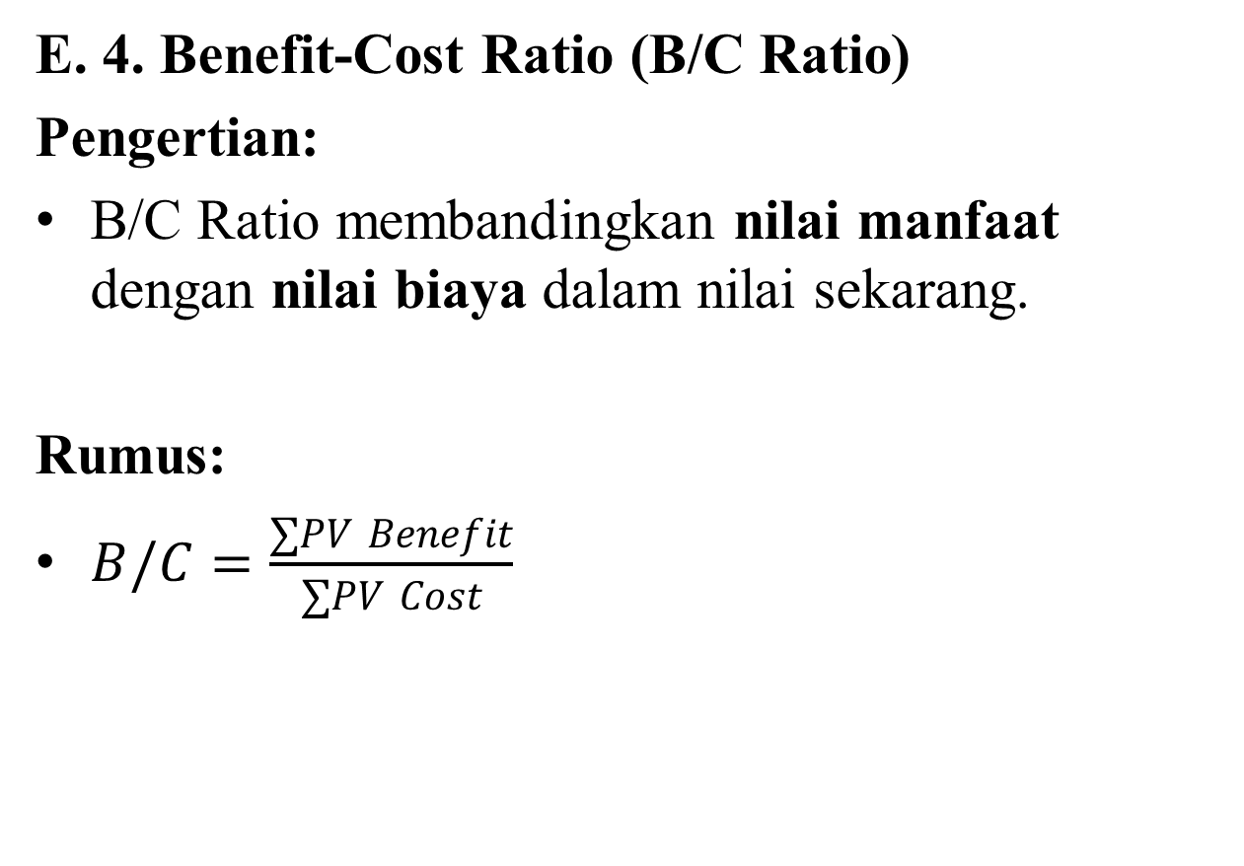
E. 4. Benefit-Cost Ratio (B/C Ratio)
Pengertian:
B/C Ratio membandingkan nilai manfaat dengan nilai biaya dalam nilai sekarang.
Rumus:
$B/C=\frac{∑PV Benefit}{∑PV Cost}$

Slide 23
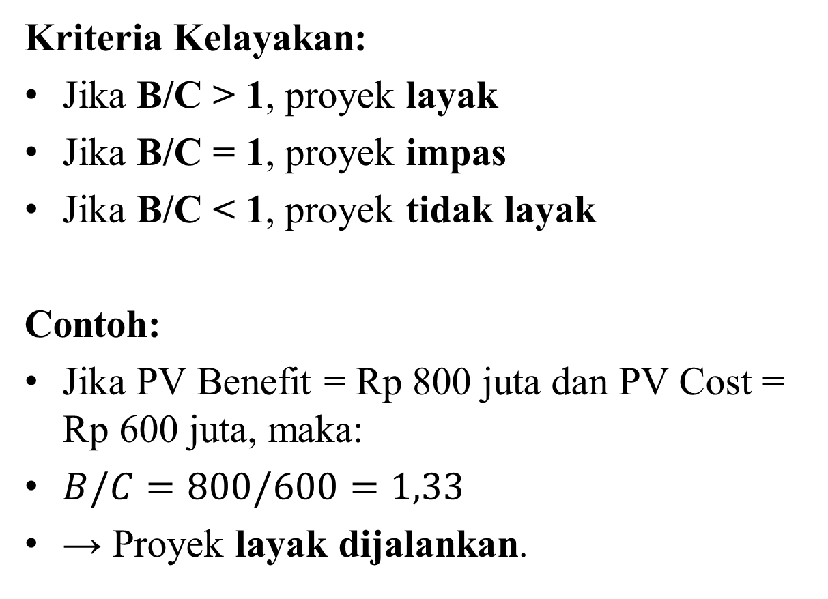
Kriteria Kelayakan:
Jika B/C > 1, proyek layak
Jika B/C = 1, proyek impas
Jika B/C < 1, proyek tidak layak
Contoh:
Jika PV Benefit = Rp 800 juta dan PV Cost = Rp 600 juta, maka:
$B/C=800/600=1,33$
→ Proyek layak dijalankan.

Slide 24
F. Contoh Ringkas Kasus Pariwisata
Proyek: Pembangunan Eco Resort Bukit Indah Investasi Awal: Rp 5.000.000.000 Arus Kas Bersih per Tahun: Rp 1.400.000.000 Umur Proyek: 5 tahun Tingkat Diskonto: 10%

Slide 25
Tahun | Arus Kas (Rp) | Faktor Diskonto (10%) | PV (Rp)
1 | 1.400.000.000 | 0,909 | 1.272.600.000
2 | 1.400.000.000 | 0,826 | 1.156.400.000
3 | 1.400.000.000 | 0,751 | 1.051.400.000
4 | 1.400.000.000 | 0,683 | 956.200.000
5 | 1.400.000.000 | 0,621 | 869.400.000
Total PV Benefit |  |  | 5.305.000.000
NPV=5.305.000.000-5.000.000.000=+305.000.000
→ Layak, karena NPV positif. PP = 5.000 / 1.400 ≈ 3,6 tahun B/C Ratio = 5.305 / 5.000 = 1,06 → Layak untuk dijalankan.

Slide 26
G. Soal Latihan
Jelaskan hubungan antara NPV dan IRR dalam pengambilan keputusan investasi!
Sebuah proyek desa wisata membutuhkan investasi Rp 400 juta dengan arus kas Rp 120 juta per tahun selama 5 tahun dan bunga 10%. Hitung NPV-nya!
Apa kelebihan dan kelemahan metode Payback Period dalam menilai kelayakan proyek pariwisata?
Jika suatu proyek memiliki B/C Ratio 0,9, apa artinya dan apa tindakan yang sebaiknya dilakukan?

Slide 27
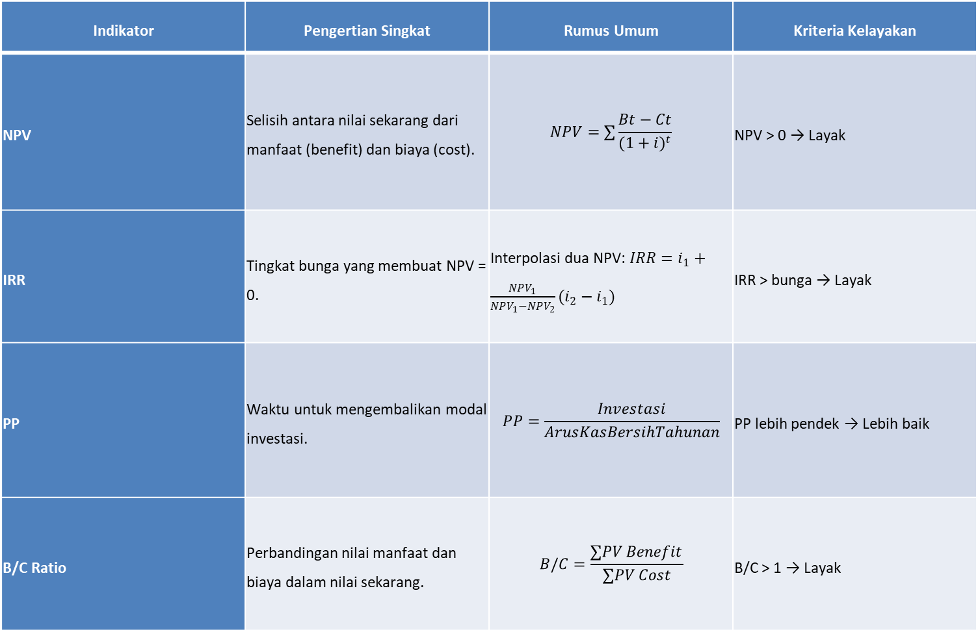
B. Konsep dan Rumus Dasar
Indikator | Pengertian Singkat | Rumus Umum | Kriteria Kelayakan
NPV | Selisih antara nilai sekarang dari manfaat (benefit) dan biaya (cost). | $$NPV=∑\frac{Bt−Ct}{(1+i)^{t}}$$ | NPV > 0 → Layak
IRR | Tingkat bunga yang membuat NPV = 0. | Interpolasi dua NPV: $IRR=i_{1}+\frac{NPV_{1}}{NPV_{1}−NPV_{2}}(i_{2}−i_{1})$ | IRR > bunga → Layak
PP | Waktu untuk mengembalikan modal investasi. | $$PP=\frac{Investasi}{ArusKasBersihTahunan}$$ | PP lebih pendek → Lebih baik
B/C Ratio | Perbandingan nilai manfaat dan biaya dalam nilai sekarang. | $$B/C=\frac{∑PV Benefit}{∑PV Cost}$$ | B/C > 1 → Layak

Slide 28
C. Contoh Kasus: Eco Resort Bukit Indah
Deskripsi Proyek: Eco Resort Bukit Indah akan dibangun di kawasan wisata alam pegunungan dengan konsep ramah lingkungan. Investasi awal: Rp 5.000.000.000 Perkiraan umur proyek: 5 tahun Arus kas bersih tahunan: Rp 1.400.000.000 Tingkat diskonto (bunga): 10%

Slide 29
Tahun | Arus Kas (Rp) | Faktor Diskonto (10%) | PV Benefit (Rp)
1 | 1.400.000.000 | 0,909 | 1.272.600.000
2 | 1.400.000.000 | 0,826 | 1.156.400.000
3 | 1.400.000.000 | 0,751 | 1.051.400.000
4 | 1.400.000.000 | 0,683 | 956.200.000
5 | 1.400.000.000 | 0,621 | 869.400.000
Total PV Benefit |  |  | 5.305.000.000

Slide 30
Perhitungan:
NPV = 5.305.000.000 – 5.000.000.000 = +305.000.000 → Layak
B/C Ratio = 5.305.000.000 / 5.000.000.000 = 1,06 → Layak
PP = 5.000 / 1.400 ≈ 3,6 tahun → Layak
Kesimpulan: Proyek layak secara finansial karena menghasilkan NPV positif, IRR di atas tingkat bunga, dan PP relatif cepat.

Slide 31
Analisis dan Interpretasi
NPV positif menunjukkan keuntungan finansial yang melebihi biaya investasi.
IRR tinggi berarti pengembalian investasi lebih besar dari bunga pinjaman.
PP pendek menandakan investasi cepat kembali.
B/C Ratio > 1 memperlihatkan manfaat lebih besar dibanding biaya

Slide 32
☺ END ☺

